Slide 1



El Paso a la Secundaria
© 2024 YMCA Project Cornerstone
Notes:
Hoy vamos a hacer una lección un poco diferente a lo que están acostumbrados en Project Cornerstone. Si su Escuela Secundaria participa con Project Cornerstone, las lecciones serán parecidas a las que están acostumbrados. Habrá actividades y debates, y muchos de los conceptos clave le serán familiares. Sin embargo, los temas se han actualizado para que resulten más atractivos a los alumnos de Secundaria, y no habrá un libro como parte de la lección. La lección de hoy de Project Cornerstone será como las lecciones de Secundaria, y no utilizaremos un libro.
Competencias Principales del Aprendizaje Socioemocional (SEL, por sus siglas en inglés):
Conciencia Social - Reconocer las exigencias y oportunidades de la situación
Autocontrol - Manejar las propias emociones, fijar objetivos personales, utilizar la capacidad de planificación y organización, mostrar valor para tomar la iniciativa.
Autoconciencia - Tener una mentalidad de crecimiento, Desarrollar intereses y un sentido de propósito.
Toma de Decisiones Responsable: Anticipar y evaluar las consecuencias de las propias acciones.
Elementos Fundamentales del Desarrollo:
Límites y Expectativas - #16 Altas Expectativas
Compromiso con el Aprendizaje - #22 Activa participación en el estudio y #24 Se crean vínculos con la escuela
Identidad Positiva - #37 Poder personal y #40 Visión positiva del futuro
Relaciones Durante el Desarrollo:
Desafiar el Crecimiento - Espera lo mejor de mí, Da más, Hazme responsable
Ofrecer Apoyo - Guíame, Empodera, Defiende, Establece límites
Ampliar las Posibilidades - Inspirarme, Amplia horizontes
Objetivos del módulo:
Los alumnos aprenderán que el cambio le ocurre a todo el mundo.
Ayudar a los alumnos a descubrir cómo han afrontado el cambio en el pasado.
Discutir formas de desarrollar la resiliencia cuando se experimenta un cambio.
Enseñar a los alumnos que ellos controlan sus reacciones al cambio.
Explorar el cambio a la secundaria: ¿qué será diferente, ¿qué será igual y cómo se sentirán con los cambios?

Slide 2
Actividad de Dibujo Compartido
© 2024 YMCA Project Cornerstone
Notes:
Antes de empezar con nuestra lección, vamos a divertirnos un poco.
Si lo deseas, pon una de estas canciones tranquilamente de fondo mientras los alumnos trabajan en sus dibujos: “These are the Days” by 10000 Maniacs, “Change” by Taylor Swift, or “Changes” by David Bowie.
Actividad de Dibujo Compartido:
Divida la clase en pequeños grupos de ~5 alumnos en sus escritorios.
Entrega a cada alumno un trozo de papel y algo con lo que dibujar.
Haz que los alumnos dibujen un cuadrado en su hoja (puede ser del tamaño que quieran).
Diga a los alumnos que su trabajo consiste en convertir ese cuadrado en un robot.
Pida a algunos alumnos que compartan con la clase lo que han hecho.
Retira los papeles del robot y, esta vez, entrega a cada grupo un solo papel para todo el grupo.
Pide a la persona con la fecha de cumpleaños más cercana a la de hoy que dibuje un círculo en el papel.
Pasa el papel en el sentido de las agujas del reloj.
Dile al siguiente alumno que su trabajo consiste en añadir algo al círculo que lo convierta en un animal.
Vuelve a pasar el papel en el sentido de las agujas del reloj y haz que el siguiente alumno haga lo mismo, añadiendo a lo que dibujó el último.
Sigue pasando el papel hasta que todos hayan tenido la oportunidad de añadir algo al dibujo.
Cuando todos hayan tenido la oportunidad, deja que los grupos compartan sus dibujos con la clase.
Comparte:
• ¿Qué sentiste al crear algo nuevo a partir de algo dado?
• ¿Cuál fue la diferencia entre crear tu propio dibujo y colaborar con tu grupo?
• ¿Qué sentiste al adaptar tus ideas al trabajo de otra persona?
• ¿Cambió tu percepción del dibujo al pasar más tiempo con esta actividad?
• ¿Qué sentiste al no controlar totalmente el resultado del dibujo?

Slide 3
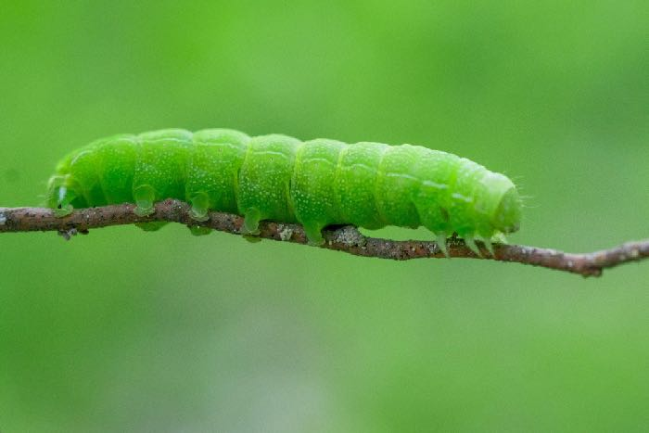
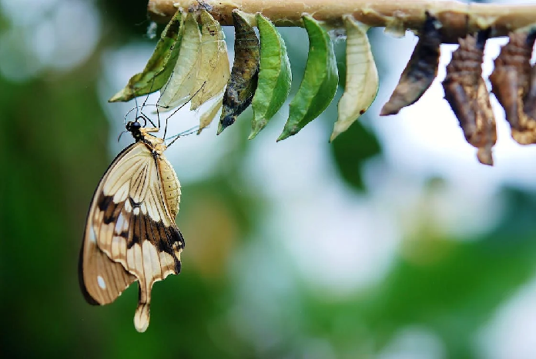
El cambio es parte de la vida
¡El cambio puede ser duro!
© 2024 YMCA Project Cornerstone
Notes:
El cambio es una parte necesaria y valiosa de la vida. ¡El cambio también puede ser duro!
Todo el mundo tiene una reacción o respuesta inicial cuando se produce un cambio, pero podemos reaccionar de cierta manera unas veces y de distinta forma en otras, todo depende de las cosas que estén ocurriendo en nuestras vidas. Todas estas reacciones están bien, y algunas son más eficaces para afrontar el cambio.
Queremos ayudarte a que te reconozcas y seas consciente de cómo reaccionas. Queremos aprender a ser resilientes y capaces de adaptarnos al cambio.

Slide 4
¿Cómo te sientes con respecto a pasar a la Secundaria?
© 2024 YMCA Project Cornerstone
Notes:
Encuesta del Pulgar:
Pregunte a los alumnos: "¿Cómo te sientes al pasar a la Secundaria?" y pídales que usen los pulgares para indicar sus sentimientos. Dos pulgares hacia arriba o hacia abajo pueden ser los extremos de la gráfica de sentimientos, y uno hacia arriba y otro hacia abajo pueden ser la cara amarilla, el pulgar hacia un lado la cara verde y el pulgar hacia arriba la cara azul.
¿Puedes encontrar palabras para esos sentimientos?
Puede que tengas muchos sentimientos a la vez. Emocionado, porque es una nueva oportunidad. Preocupado, porque nunca has ido a una escuela nueva. Triste, porque algunos de tus amigos van a ir a otra escuela.
Es importante que sepas que cada persona que pasa a la Secundaria está sintiendo una mezcla de sentimientos, y puedes estar seguro de que todos se sienten nerviosos. Tal vez actúen con más confianza que tú, pero puedes apostar a que todos y cada uno de los nuevos alumnos de secundaria sienten esa misma corriente subterránea de nervios.

Slide 5
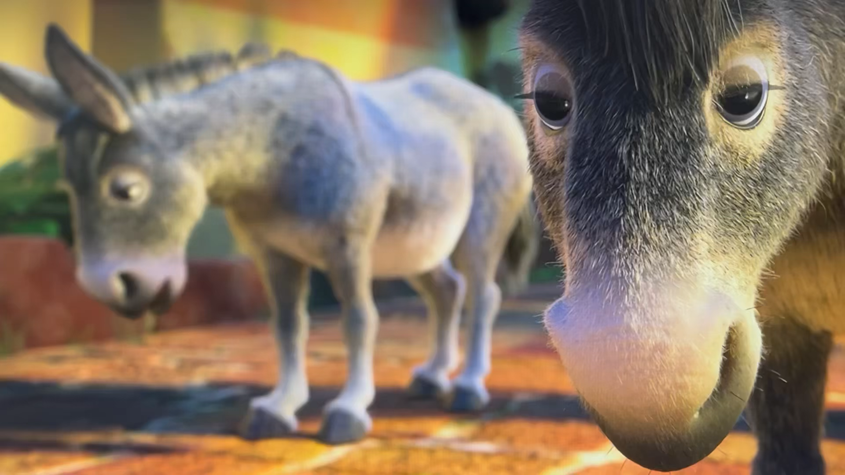
MIRA ESTE VIDEO
© 2024 YMCA Project Cornerstone
Notes:
Ve el vídeo.
Pensemos en Luisa de Encanto. Todo el pueblo le pide ayuda y ella está preocupada por no defraudar a nadie. Mientras se echa el peso del mundo a los hombros, se esfuerza por no mostrar lo difíciles que son las cosas para ella. Quiere que la vean como fuerte y servicial, pero no se permite expresar la dificultad de su posición.
Vas a ir a la Secundaria, lo que puede parecer mucho peso sobre tus hombros. ¿De qué manera expresar cómo te sientes puede ayudarte a lidiar con esas emociones? ¿Quién es un adulto de confianza al que le puedes confiar tus sentimientos? ¿Qué puedes hacer para aliviar tus nervios?
Recuerda que algunas personas pueden mostrarse "fuertes" en la transición a la Secundaria, ¡pero todo el mundo se siente nervioso!

Slide 6
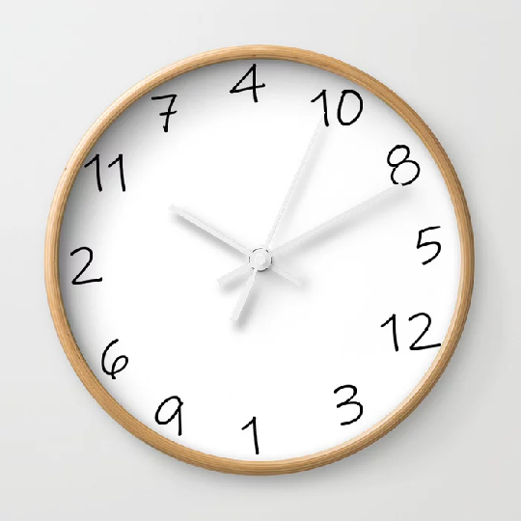
Cambia de Lugar
© 2024 YMCA Project Cornerstone
Notes:
Actividad:
Este juego se llama "Cambia de Lugar". El propósito de este juego es reconocer que casi todo el mundo ha experimentado cambios significativos a estas alturas de su vida.
Instrucciones:
1. Pida a los estudiantes a formar un gran círculo.
2. Dígales que van a cambiar de sitio con otra persona del círculo si han experimentado la afirmación que se hace.
3. Después de hacer una afirmación, dé tiempo a los alumnos para que se coloquen en el centro del círculo, miren a su alrededor y encuentren un nuevo lugar donde colocarse.
4. Repite tantas situaciones como puedas. Algunas preguntas tendrán más participantes que otras y puede que tengas que utilizar técnicas de atención y respuesta para restablecer el orden después del movimiento.
Como facilitador, trate de tomar algunas notas mentales sobre quiénes cambiaron de lugar y si hubo números grandes o pequeños para cada pregunta.
Al hacer las afirmaciones siguientes, incluya siempre la frase "Cambia de lugar si tú" antes de cada escenario.
"Cambia de lugar si...“
Has vivido en otro lugar que no sea California
Has aprendido un nuevo idioma
Has cambiado de escuela
Has cambiado de casa o apartamento
Tienes un hermano menor
Empezaste a practicar un deporte o una actividad, pero cambiaste a otro
Odiabas un alimento, pero ahora te gusta
Un amigo se ha mudado
Un miembro de la familia se ha ido o ha empezado a vivir en tu casa.
Has pasado del aprendizaje presencial al aprendizaje en línea (y viceversa).
Discusión:
• ¿Cambiaron de lugar todas las personas en algún momento?
• Observe que todas estas afirmaciones se refieren a un momento en el que experimentaron un cambio. Pida voluntarios que hablen de algunos de los cambios que han experimentado en su vida. Pregúntales cómo se sintieron ante el cambio y qué hicieron para adaptarse a él.
• ¿Qué han aprendido sobre su propia capacidad de adaptación al cambio?
Comparte tu propia experiencia de un momento en el que tuviste que adaptarte al cambio y lo que aprendiste de esa experiencia.

Slide 7
Diferencias y Similitudes
Escuela
Primaria
Escuela
Secundaria
© 2024 YMCA Project Cornerstone
Notes:
Algunos cambios son graduales y otros ocurren de repente. Pasar de la escuela primaria a la secundaria puede parecer un cambio repentino porque, en la mayoría de los casos, cambiarás por completo de campus, profesores, ruta, etc. Pero recuerda que has ido aprendiendo y creciendo con el paso de los años. Piensa que cada año has ido aprendiendo y creciendo. Has aprendido herramientas y habilidades que te han preparado para esta transición.
Veamos en qué se parecen y en qué se diferencian la secundaria y la primaria.
Actividad:
En el pizarrón blanco o en un cartel grande, dibuja dos círculos grandes superpuestos o sobrepuestos, como se ve en esta diapositiva. Esto se llama Diagrama de Venn. Sobre la parte superior de un círculo, escribe "Escuela Primaria" y sobre el otro círculo, "Escuela Secundaria". Donde los círculos se superponen es donde las dos categorías tienen cosas en común.
Haz una lluvia de ideas con la clase sobre los diferentes componentes de la escuela a los que están acostumbrados en la escuela primaria. Nota: Dado que los alumnos pueden asistir a distintas escuelas secundarias, intenta centrarte en generalidades en lugar de en detalles concretos.
(Estos son algunos ejemplos. Deje que los alumnos encuentren por sí mismos el mayor número posible de respuestas)
Escuela Primaria:
• Un solo maestro titular.
• Permanecen en el mismo salón para la mayoría de las materias
• Patios de recreo disponibles
Escuela Secundaria:
• Diferentes profesores para materias diferentes
• Cambio de salón de clases
• Clases a elección
• Casilleros o lockers (a veces)
Ambos:
• Lugares de aprendizaje
• Profesores atentos que quieren que tengas éxito
• Tareas escolares
• Clases similares
• Pruebas y evaluaciones de aprendizaje
• Hora fija para comer

Slide 8
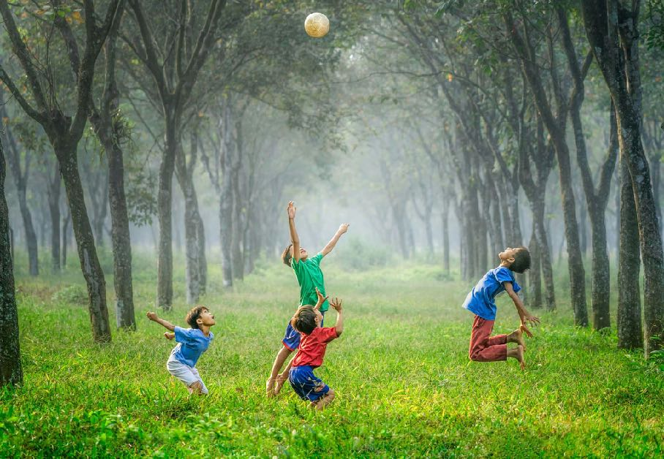
Oportunidades y Crecimiento
© 2024 YMCA Project Cornerstone
Notes:
El paso a la escuela secundaria es una época de grandes oportunidades. Cuando hablamos de oportunidad, nos referimos a cosas que están disponibles y son posibles para ti. Crecerás y tendrás muchas oportunidades nuevas.
Éstas son algunas de las oportunidades de la Secundaria:
• Oportunidades de probar nuevas actividades
- Optativas, clubes, actividades extraescolares, idiomas
• Hacer nuevos amigos
• Reinventarte
• Conocer a distintos profesores y estilos de enseñanza
Tú decides cómo aprovechar esas oportunidades.

Slide 9
Asume la responsabilidad de tu comportamiento y tus acciones
Cree en ti mismo y en lo que haces
Ten un amigo y sé un amigo
Mira el lado positivo
Cómo ser Resilientes
Establece nuevos objetivos y planea cómo conseguirlos
Utiliza las herramientas de Project Cornerstone
© 2024 YMCA Project Cornerstone
Notes:
Las personas reaccionan al cambio de forma diferente y todas las reacciones ESTAN BIEN (negación, pérdida, confusión, ira, etc.). La clave está en cómo afrontas tu reacción.
Como una oruga, puedes ser resiliente al cambio. Ser resiliente significa ser capaz de resistir o recuperarse rápidamente de las dificultades o los cambios. Al igual que una oruga, nos enfrentaremos a momentos de retos y crecimiento. Y como la oruga, podemos superar esos retos con resiliencia y valentía.
He aquí algunas formas de resistir al cambio:
• Ten un amigo y sé un amigo
- Aprende a ser un buen amigo y a buscar las mismas características que valoras en los amigos.
• Cree en ti mismo y en lo que haces
- No te límites a intentar "encajar" si no es lo que eres; encuentra con quién encajas mejor; busca amigos con los que tengas algo en común. Confía en ti mismo.
• Hazte cargo de tu comportamiento y tus acciones
- Si cometes un error, da un paso al frente y di: "Me equivoqué, voy a esforzarme más la próxima vez". Tú eres el dueño de tus actos.
• Mira el lado positivo
- Intenta encontrar algo positivo en lo que centrarte o imagina un resultado positivo. Cuando encuentres el lado positivo, te ayudará a mejorar tu estado de ánimo, tu actitud y tus ganas de triunfar.
• Fija nuevos retos y planifica cómo alcanzarlos
- Empieza con objetivos pequeños y alcanzables. Haz un plan sobre cómo alcanzarlos. Celebra los pequeños logros.
• Utiliza tus herramientas de Project Cornerstone
- Tus habilidades obtenidas con Project Cornerstone pueden ser herramientas útiles para ayudarte a enfrentar los cambios.

Slide 10





Lleva tus herramientas a la secundaria
Defensor/UPStander
Empatía
Llena Cubetas
Control de las Emociones
© 2024 YMCA Project Cornerstone
Notes:
Has estado añadiendo herramientas a tu cinturón de herramientas durante todo el tiempo que has estado formándote con Project Cornerstone. Las habilidades que has adquirido y utilizado en la primaria pueden ayudarte en la secundaria si te acuerdas de llevarlas contigo.
Discusión:
Pida a la clase ejemplos de cómo han sido Defensores/UPstanders en los últimos 6 años. Ayúdales a ver cómo pueden aplicarse situaciones similares en la Secundaria.
¿Por qué la empatía será una herramienta importante en la Secundaria?
¿Qué pasa con la toma de perspectiva?
¿Cómo llenar la cubeta de alguien se ve diferente de lo que era cuando eras más joven?
¿Qué técnicas de autocuidado has aprendido que te ayudarán a lidiar con situaciones estresantes?
Actividad:
Has aprendido muchas formas de llenar tu propia cubeta y cuidar de ti mismo. Aquí tienes otra técnica que te ayudará a controlar tus sentimientos y el estrés. Se llama "Respiración de Spiderman". Eres un poco como Peter Parker, pasando por cambios y aceptando la responsabilidad que implica, así que vamos a practicar una técnica de respiración que te ayudará a canalizar esa energía.
Respiración de Spiderman
Respira hondo y, mientras lo haces, levanta los brazos por encima de la cabeza.
Aguanta la respiración un momento y arriba, y mientras lo haces, pon tus manos como las del hombre araña.
Exhala en ráfagas mientras bajas los brazos como si Spiderman estuviera lanzando telarañas.

Slide 11
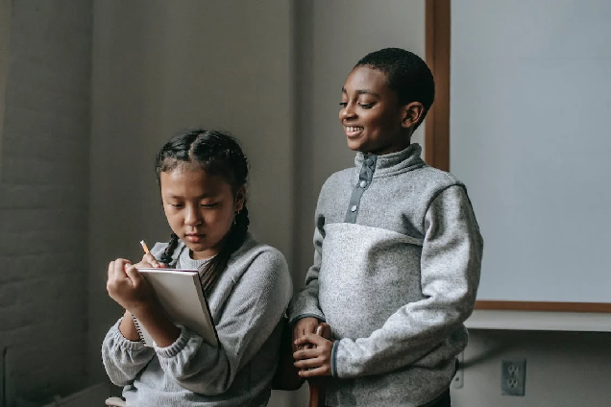
Consejos para el Primer Día de Secundaria
Averigua en qué salón (o primer período) están tus amigos.
Averigua si hay algún amigo con el que puedas ir a la escuela en bici, caminando, en patineta o en un coche compartido.
Piensa en un punto de encuentro para comer con tus amigos.
Proponte un objetivo: aprenderte los nombres de entre 3 y 5 de tus nuevos compañeros.
© 2024 YMCA Project Cornerstone
Notes:
Aquí tienes algunos consejos que te ayudarán a empezar tu primer día en la Secundaria. Si te centras en el primer día, podrás "reducir el cambio", un concepto extraído del libro "Switch" de Chip y Dan Heath. Cuando te centras en una sola parte de la transición, el cambio puede parecer más fácil de afrontar. Estás poniendo acción en una parte del cambio, y eso te da poder para poder manejar el resto del cambio.
1. Averigua en qué salón (o primer período) están tus amigos.
2. Averigua si hay algún amigo con el que puedas ir al colegio en bici, andando, en patineta o en un coche. ¿Dónde guardarás la bici o patineta cuando llegues?
3. Planea un lugar de encuentro donde puedas quedar con tus amigos para comer.
4. Márcate un objetivo: aprende los nombres de 3-5 de tus nuevos compañeros de clase. ¿A qué primaria fueron?
En la sección de recursos de la página web de Project Cornerstone encontrarás un folleto con más consejos para empezar la Secundaria.

Slide 12
“Todas las cosas crecen y cambian. Esa es la magia de estar vivo. Tú también encontrarás tus alas. Tú también florecerás. Ningún ser vivo está destinado a permanecer igual.”
Cleo Wade
Reto:
Decide qué oportunidades quieres aprovechar en la Secundaria.
Haz un plan sobre cómo usar tus habilidades del Project Cornerstone en la Secundaria.
© 2024 YMCA Project Cornerstone
Notes:
Cleo Wade es una activista, escritora, poeta y artista estadounidense. Esta cita pertenece a su libro infantil sobre el cambio, titulado "What the Road Said“ (Lo que me dijo el Camino)
El cambio a la Secundaria puede ser un momento emocionante y a la vez aterrador. Tienes la oportunidad de cambiar y adaptarte a las nuevas circunstancias de tu vida. Encontrarás tus alas, florecerás y crecerás. Decide ahora cómo te adaptarás al cambio y planea cómo pueden ayudarte tus habilidades de Project Cornerstone.
Presenta el reto:
1. Decide qué oportunidades quieres aprovechar en la Secundaria.
2. Elabora un plan sobre cómo utilizará tus habilidades de Project Cornerstone en la Secundaria.

